Slide 1

Проектирование человеко-машинных интерфейсов
Лекция 12. Технологии разработки серверного приложения программной системы

Slide 2
Структура веб-приложения
Клиентская часть
Серверная часть
Хранилище данных (База данных)

Slide 3
Архитектура и стили проектирования распределенных систем
Виды архитектуры в зависимости от типа системы:
  Монолитная система — традиционная модель программного обеспечения :
    Монолитная архитектура с одним процессом (Single Process Monolithic Architecture)
    Модульная монолитная архитектура (Modular Monolithic Architecture)
    Многоуровневая или многослойная архитектура (Layered или N-Tier Architecture)
  Распределенная система — стили архитектуры определяют, как компоненты взаимодействуют и структурируются для достижения масштабируемости, надежности и эффективности:
    Многоуровневая архитектура (Layered Architecture)
    Архитектура точка-точка (Peer-to-Peer (P2P) Architecture)
    Архитектура, ориентированная на данные (Data-Centric Architecture)
    Сервис-ориентированная архитектура (СОА, SOA — service-oriented architecture)
    Архитектура, основанная на событиях (Event-Based Architecture)
    Микросервисная архитектура (Microservices Architecture)
    Клиент-серверная архитектура (Clien-Server Architecture)

Slide 4
Основные компоненты серверного приложения
Backend разработка — это процесс создания и поддержки серверной части, которая обрабатывает пользовательские запросы, обеспечивает работу с базами данных, управляет бизнес-логикой и взаимодействует с различными внешними сервисами.
Отвечает за:
  Обработку пользовательских запросов и передачу соответствующих данных в клиентскую часть (Frontend).
  Управление базами данных и хранение информации, необходимой для работы приложения.
  Обеспечение безопасности данных и защиту от угроз.
  Взаимодействие с API и сторонними сервисами для расширения функциональности приложения.

Slide 5
Основные компоненты серверного приложения
Серверы и хостинг.
Серверы представляют собой мощные компьютеры или системы, которые хранят и обрабатывают данные веб-приложения. Выбор подходящего хостинга и настройка серверов важны для обеспечения стабильной и быстрой работы сайта.
Языки программирования и программные средства (фреймворки).
Backend разработка может быть выполнена с использованием различных языков программирования, таких как Python, Node.js, Ruby, PHP и других. Фреймворки представляют собой набор инструментов и библиотек, которые облегчают процесс разработки и ускоряют создание веб-приложений.
Базы данных и их роль в реализации серверной части (backend).
Базы данных играют ключевую роль в Backend разработке. Они используются для хранения и управления данными приложения, такими как пользовательские профили, товары, заказы и другая информация. Правильный выбор типа базы данных и её эффективное использование способствуют оптимизации производительности и расширяемости приложения.

Slide 6

Технологии проектирования серверной части
Запрос
Обработка запроса, подготовка ответа
Передача ответа

Slide 7
Требования к приложениям серверной части
Платформенная независимость.
Язык реализации.
Производительность, масштабируемость.
Возможности расширения и интеграции.
Простота использования, наличие средств разработки.
Наличие необходимых программных библиотек.

Slide 8
Преимущества разработки серверного приложения
Улучшение производительности сайта.
Оптимизация бизнес-логики способствует более быстрой загрузке страниц и обработке пользовательских запросов. Это важно для удовлетворения ожиданий пользователей, так как быстрые и отзывчивые сайты повышают удовлетворенность и удержание пользователей.
Расширяемость и масштабируемость.
Хорошо спроектированное серверная часть приложений обеспечивает гибкость и масштабируемость веб-приложения. При увеличении количества пользователей и объёма данных, позволяет безболезненно масштабировать инфраструктуру и поддерживать высокую производительность.
Разделение обязанностей (Frontend vs. Backend).
Клиентская и серверная часть выполняют разные функции и разделяют обязанности, что позволяет создавать более эффективные команды разработчиков. Frontend-разработчики занимаются визуальным представлением и пользовательским интерфейсом, в то время как Backend-разработчики работают с данными и логикой приложения.
Обеспечение безопасности данных.
Серверное приложение ответственно за обеспечение безопасности приложения и данных пользователей. Он должен защищать информацию от несанкционированного доступа, предотвращать атаки и обеспечивать конфиденциальность чувствительных данных.

Slide 9
Технологии проектирования серверной части
Технология Common Gateway Interface — Perl
Технология PHP: Hypertext Preprocessr (ранее Personal Home Page / Form Interprete, PHP/FI и Personal Home Page Tools) — PHP
Технология Java Servlets — Java
Технология Java Server Pages — Java
Технология Microsoft .NET и среда ASP .NET (ADO.NET, ASP.NET, Windows Forms, Web Forms, фреймворки Razor и MVC) — C#
Платформа Node.JS — JavaScript
Технологии разработки на основе языка Python (Django, FastAPI, Flask, Tornado, Pyramid и др.) — Python
Другие решения на основе Go, Ruby, C/C++, Kotlin, Swift, Rust, Scala и т.д.

Slide 10
Технологии проектирования серверной части
MySQL — это одна из наиболее популярных реляционных баз данных. Она характеризуется высокой производительностью и надёжностью, что делает её хорошим выбором для различных типов приложений. Выпущена в 1995 году.
MariaDB — это модифицированная версия MySQL. Сервис MariaDB был создан первоначальной командой разработчиков MySQL из-за проблем с лицензированием и распространением после того, как базу данных MySQL приобрела корпорация Oracle. В 2009 году разработчики выпустили MariaDB в качестве форка кода MySQL 5.1.38.
  В MariaDB сохраняется структура MySQL, соглашения об именах и файлы определений данных. Кроме того, сервис поддерживает все коннекторы, соединения и порты MySQL. Ваш клиентский пакет MySQL работает с MariaDB без изменений.
PostgreSQL — это мощная и расширяемая реляционная база данных. Она предлагает множество возможностей и поддерживает сложные запросы и транзакции.
MongoDB — это документоориентированная нереляционная база данных, которая хранит данные в формате BSON (бинарный JSON). Она особенно подходит для проектов с изменяющейся схемой данных.

Slide 11
Технологии проектирования серверной части
Характеристика | MySQL | MariaDB
Работа с данными JSON | Поддерживает получение и хранение данных JSON в виде бинарных объектов. Не все JSON функции и поддерживает запросы JSON_QUERY и JSON_EXISTS | Поддерживает получение и хранение данных JSON в строках, начиная с версии 10.2. Не поддерживает все функции JSON
Функциональные возможности | Предоставляет динамические столбцы для определения нескольких значений в одном поле. Применяются для маскировки данных. | Поддерживает невидимые столбцы.
Аутентификация пользователей | есть компонент validate_password, который можно использовать для повышения безопасности паролей. | Существуют расширения для проверки паролей.
Шифрование | Шифрует данные в местах хранения и передаче | Шифрует данные в местах хранения и передаче

Slide 12
Развертывание серверного приложения
Установка базового программного средства и языка программирования, например php или Python или другой.
Установка веб-сервера
Установка сервера баз данных
ИЛИ
Установка пакета:
LAMP — Linux, Apache, MariaDB, PHP (XAMPP — сборка для Windows, Linux, macOS)
LEMP — Linux, Nginx, MariaDB, PHP (установка с помощью Windows Subsystem for Linux (WSL) 2 и ОС Ubuntu)
Denwer — Apache, PHP, MySQL, Perl; система управления виртуальными хостами; phpMyAdmin; sendmail stub; менеджер запуска/остановки. Пакет для Windows.

Slide 13
Развертывание серверного приложения
LEMP — Nginx вместо Apache (Nginx читается Engine-X)
LNMP — другой вариант названия 'Nginx вместо Apache'
LEPP — Linux, Nginx, PostgreSQL, PHP
LLSMP — Linux, LiteSpeed, MySQL, PHP
BAMP — BSD вместо Linux
MAMP — macOS вместо Linux.
SAMP — Solaris вместо Linux
WAMP — Microsoft Windows вместо Linux
WASP — Windows, Apache, SQL Server и PHP
WIMP — Windows, IIS, MySQL и PHP
PAMP — Personal Apache MySQL PHP — набор серверов для платформы S60. Специфика платформы накладывает свой отпечаток на работу комплекса. Так, в частности, модули PHP получают и возвращают строки только в кодировке UTF-8.
FNMP — FreeBSD и Nginx вместо Linux и Apache.
XAMPP — сборка для X-OS, (кроссплатформенная сборка веб-сервера для Windows, Linux, macOS и др.), Apache, MySQL, PHP, Perl

Slide 14
Развертывание серверного приложения
Средства виртуализации: Virtualbox, VMware Workstation PRO (с октября 2024 распространяется бесплатно), Vagrant, Podman
Средства контейнеризации: Docker и Kubernetes (в зависимости от масштаба приложения)

Slide 15
Развертывание серверного приложения
Heroku — https://www.heroku.com/
Digital Ocean — https://www.digitalocean.com/
Hetzner — https://www.hetzner.com/
Vercel — https://vercel.com/ (для приложений NextJS)
Render — https://render.com/

Slide 16
Шаблонизатор (web)
PHP
Smarty
Twig
Blade
Sigma
Javascript
bem-xjst
Handlebars
Underscore
pug
Python
Genshi
Kid
Jinja2
Mako
Ruby
Haml
Slim
Liquid
Java
Apache Velocity
FreeMarker
Histone

Slide 17
Примеры программных средств (backend)
Java: Spring Framework, JBoss Seam, Apache Wicket, Apache Click, Apache Tapestry и Apache Struts.
PHP: CakePHP, CodeIgniter, Symfony, Yii и Zend Framework
Ruby: Ruby on Rails
Python: Django, Flask, Ravyn (Esmerald)
Современные программные средства PHP: http://phpinside.ru/?q=node/841
Лучшие программные средства для серверной части 2024: https://timeweb.cloud/blog/luchshie-backend-frejmvorki-dlya-veb-razrabotki

Slide 18
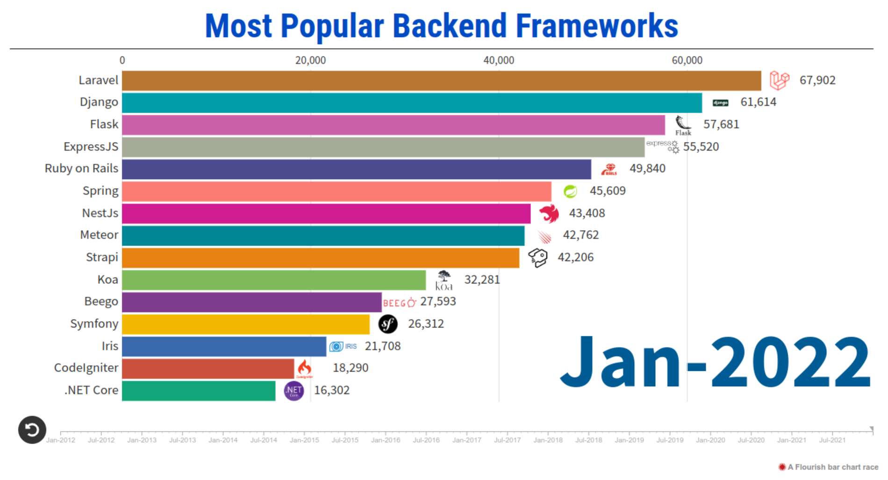
История популярности программных средств
https://statisticsanddata.org/data/most-popular-backend-frameworks-2012-2022/
https://youtu.be/-RTaFJAgWSU

Slide 19
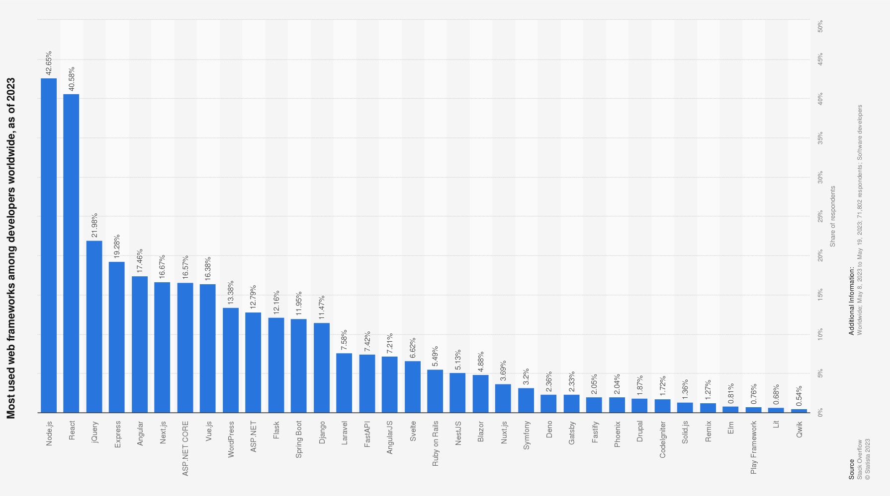
История популярности программных средств

Slide 20
Node.js
Node или Node.js — серверная среда с открытым исходным кодом которая использует JavaScript на сервере. Основана на программном средстве V8 (транслирующем JavaScript в машинный код), превращающая JavaScript из узкоспециализированного языка в язык общего назначения. Разработана в 2009 г. Райном Далем.
Node.js добавляет возможность JavaScript взаимодействовать с устройствами ввода-вывода через свой API (написанный на C++), подключать другие внешние библиотеки, написанные на разных языках, обеспечивая вызовы к ним из JavaScript-кода.
Express.js — это быстрый, гибкий и минималистичный веб-фреймворк для Node.js. Фактически это инструмент, упрощающий создание веб-приложений и API с использованием JavaScript на стороне сервера.

Slide 21
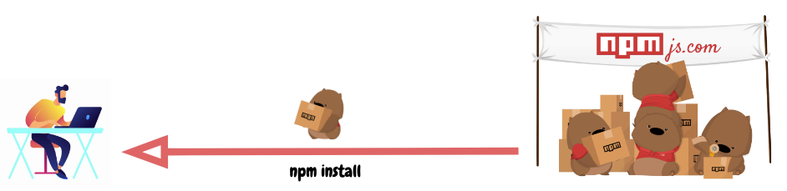
Node.js
npm (Node.js Package Manager) — менеджер пакетов, входящий в состав Node.js.
Состоит из:
  CLI (интерфейс командной строки) — средство для размещения и скачивания пакетов,
  онлайн-репозитории, содержащие JS пакеты, например https://npmjs.com/
Пример команды: npm install имя_пакета

Slide 22
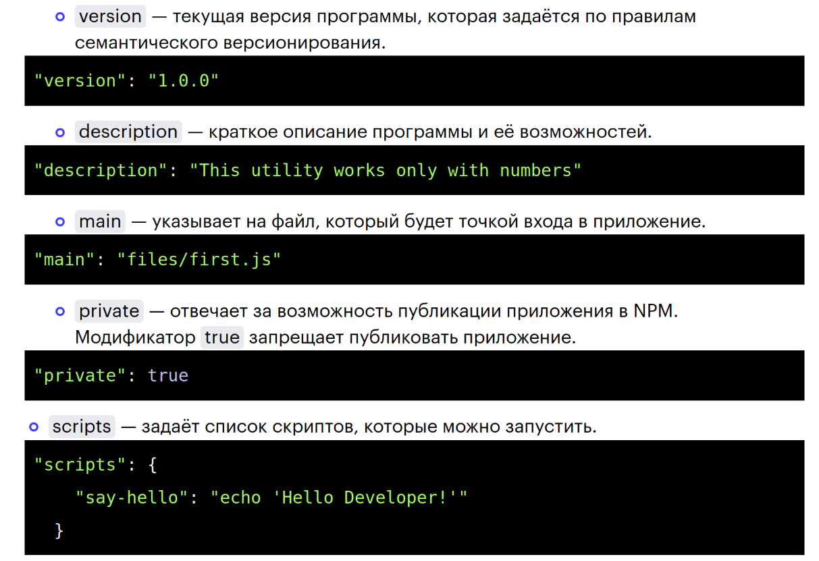
Node.js
Файл package.json — важнейший элемент проектов в экосистеме Node.js и содержит метаданные проекта:

Slide 23
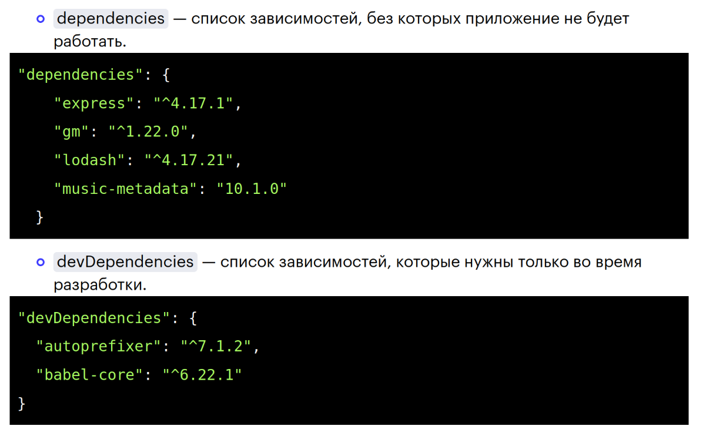
Node.js
Файл package.json — важнейший элемент проектов в экосистеме Node.js и содержит метаданные проекта:

Slide 24
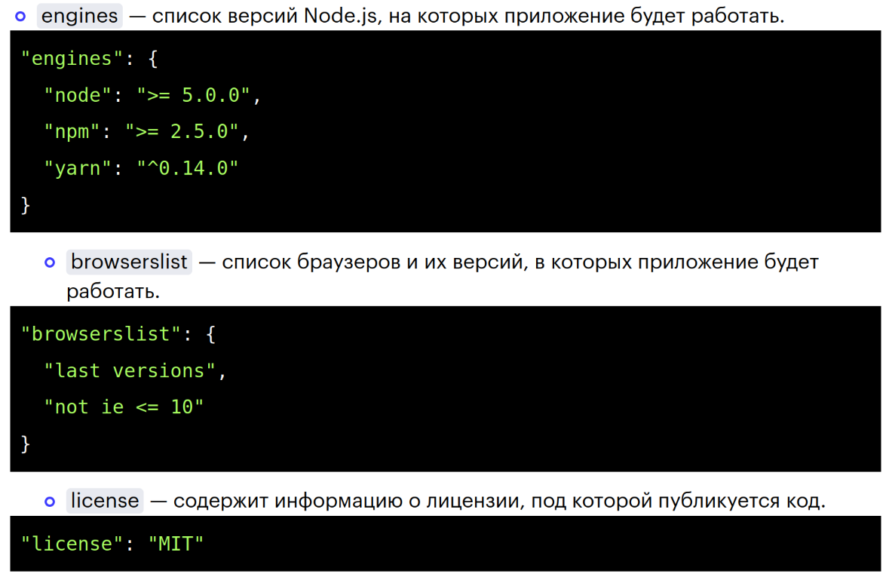
Node.js
Файл package.json — важнейший элемент проектов в экосистеме Node.js и содержит метаданные проекта:

Slide 25
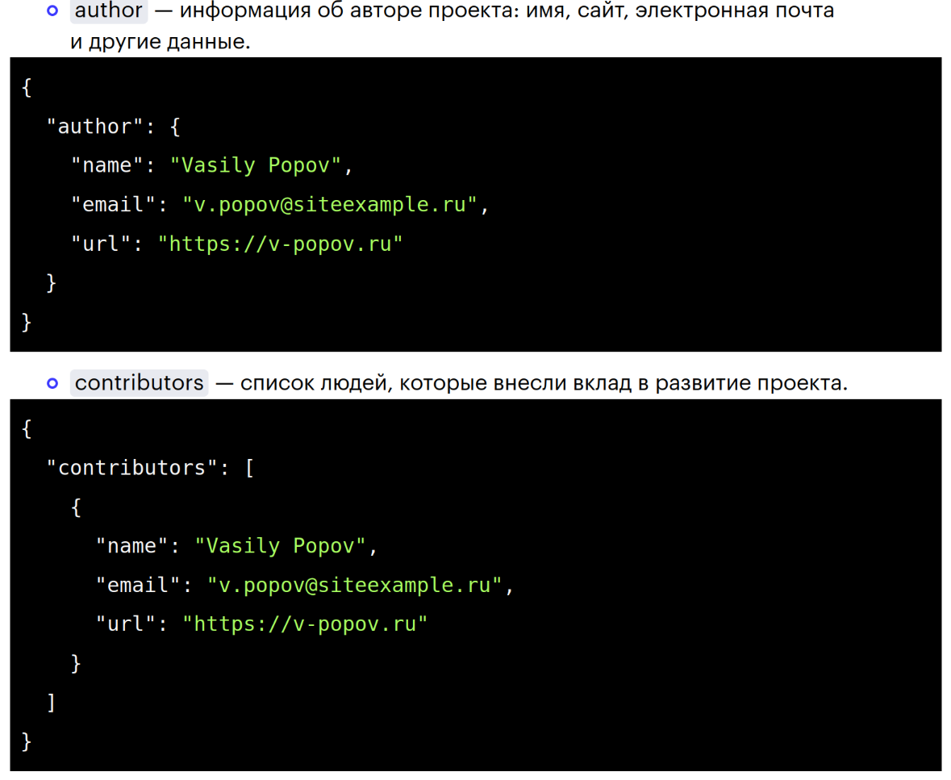
Node.js
Файл package.json — важнейший элемент проектов в экосистеме Node.js и содержит метаданные проекта:

Slide 26
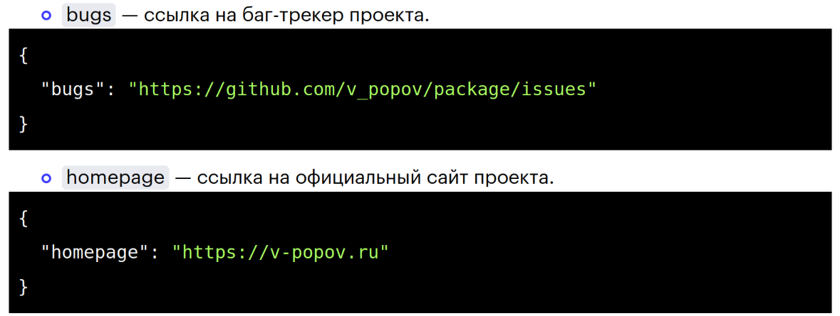
Node.js
Файл package.json — важнейший элемент проектов в экосистеме Node.js и содержит метаданные проекта:

Slide 27
PHP
PHP (гипертекстовый препроцессор) — это язык сценариев общего назначения, используемый для веб-разработки. Это быстрый, гибкий и интерпретируемый язык, который применяется для разработки от блогов до популярных веб-сайтов.
Laravel — программное средство с открытым исходным кодом, используемый для создания широкого спектра веб-приложений. Это чисто серверный фреймворк, который управляет данными и использует MVC (Model View Controller) для разделения серверной архитектуры приложения на логические части, что упрощает его сборку.
Другие программные средства: Symphony, Yii, ...

Slide 28
PHP
PHP (1994): был представлен Расмусом Лердорфом.
PHP 3 (1998): Первая версия считается пригодной для широкого использования.
PHP 4 (2000): Улучшена производительность и внедрено средство Zend.
PHP 5 (2004): Добавлены функции объектно-ориентированного программирования.
PHP 7 (2015): Значительные улучшения производительности и сокращение использования памяти.
PHP 8 (2020): Внедрение JIT-компиляции и дальнейшее повышение производительности.

Slide 29
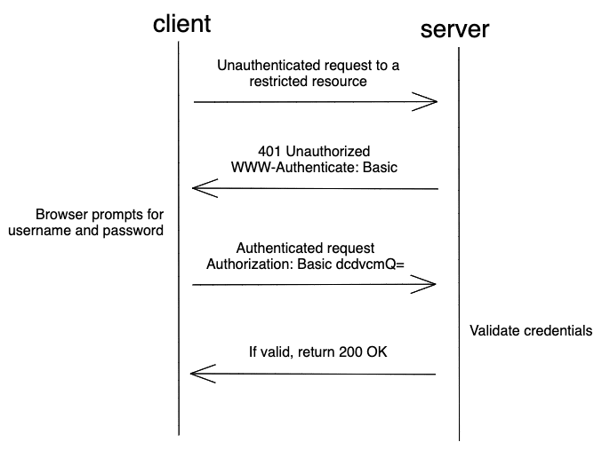
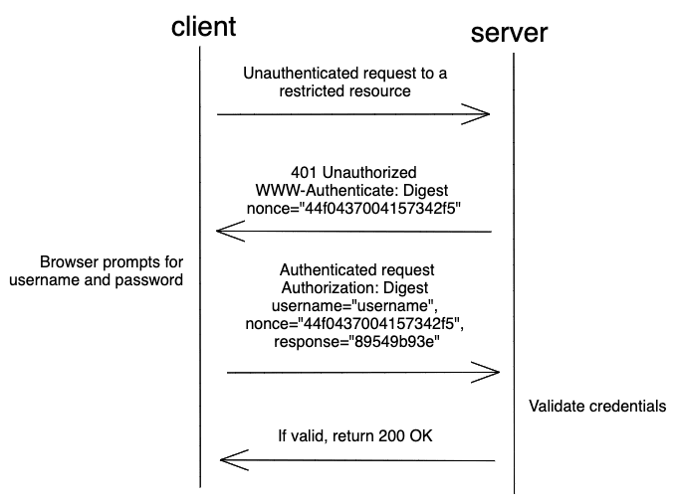
PHP
Basic HTTP Authentication
Характеристики:
PHP-код выполняется на сервере.
Он может быть интегрирован со многими базами данных, такими как Oracle, Microsoft SQL Server, MySQL, PostgreSQL, Sybase и Informix.
Реализованы популярные средства управления контентом, например WordPress, Drupal и др.
Он поддерживает основные протоколы, такие как HTTP Basic, HTTP Digest, IMAP, FTP и другие.
PHP может быть легко встроен в HTML-файлы, а HTML-коды также могут быть записаны в PHP-файл.
Digest HTTP Authentication

Slide 30
PHP
Современный синтаксис
PHP теперь поддерживает строгую типизацию, сокращённые функции (arrow functions) и возможности работы с несколькими типами (union types). Это делает код предсказуемым и понятным.
Высокая производительность
Выпуск версий PHP 7 и 8 принёс значительный рост скорости работы и снижение потребления памяти. Технологии, например JIT-компиляция, обеспечивают большее ускорение.
Поддержка асинхронного программирования
Библиотеки ReactPHP и Amp позволяют использовать асинхронный подход. Это открыло возможности для создания реальных приложений в реальном времени, таких как чаты или онлайн-игры.
Современные программные средства и инструменты
Laravel и Symfony предлагают удобные решения для разработки. Composer упростил управление зависимостями, а инструменты вроде PHPUnit и PHPStan помогают поддерживать высокое качество кода.

Slide 31
PHP & Laravel
Laravel — программное средство с открытым исходным кодом на языке PHP, использующее архитектурный шаблон Model-View-Controller (MVC). Создан в 2011 г.
Особенности:
  Языковая поддержка: Версия PHP >= 5.5.9
  Поддержка MVC: Да, начиная с Laravel 2.
  Объектно-реляционное отображение: Да, с помощью Eloquent ORM для взаимодействия с базой данных.
  Тестирование: Модульное тестирование с помощью PHPUnit встроено для предотвращения регрессий.
  Миграция базы данных: Упрощает развертывание и обновление приложений.
  Безопасность: Использует SSH (защищенную оболочку) для безопасного выполнения команд CLI.
  Кеширование: Встроенная поддержка кеширования для оптимизации производительности.
  Проверка формы: Интегрированы надежные методы проверки формы.
  Построение приложения: Позволяет определять использование базы данных приложения.
  Быстрая разработка приложений: Ускоряет циклы разработки.
  Мобильность: Нет прямой поддержки разработки мобильных приложений.

Slide 32
PHP & Laravel
Основные компоненты Laravel:
  Маршрутизация — сопоставление входящих URL-адресов с соответствующими действиями контроллера в каталоге routes. Эти маршруты определяют, как приложение реагирует на запросы пользователей.
  Контроллеры: Контроллеры обрабатывают входящие запросы, обрабатывают данные, взаимодействуют с уровнем модели и определяют ответ приложения. Контроллеры находятся в app/Http/Controllers каталог.
  Модели: Модели представляют данные приложения и бизнес-логику. Взаимодействуют с базой данных с помощью Eloquent и инкапсулируют логику доступа к данным. Модели обычно определяются в app/Models каталоге.
  Представления: Представления отвечают за создание пользовательского интерфейса. Laravel использует средство создания шаблонов Blade, который предлагает чистый синтаксис для встраивания PHP-кода в HTML-шаблоны. Просмотры находятся в resources/views каталоге.

Slide 33

Язык программирования Python
Высокоуровневый язык программирования общего назначения с динамически строгой типизацией и автоматическим управлением памятью, , ориентированный на повышение производительности разработчика, читаемости кода и его качества, а также на обеспечение переносимости написанных на нём программ
Синтаксис языка Python минималистский и гибкий. Применяется выделение блоков кода пробельными отступами.
Является полностью объектно-ориентированным в том плане, что всё является объектами.
Python — интерпретируемый язык, применяемый для написания скриптов.
Стандартная библиотека языка содержит множество полезных функций.

Slide 34
Язык программирования Python
Язык Python является мультипарадигменным и поддерживает несколько парадигм программирования, включая:
  Императивное,
  Процедурное,
  Структурное,
  Объектно-ориентированное,
  Метапрограммирование
  Функциональное программирование.

Slide 35
История языка Python
Автор — Гвидо ван Россум (Guido van Rossum).
Работа над языком началась в 80-х годах прошлого столетия.
Первая версия языка появилась в 1991 г.
Python 2 вышел в 2000 г. Поддерживал 16-битовые числа, строки в кодировке Unicode.
Python 3 вышел в 2008 г.
Текущая версия — 3.14 (07.10.2025) https://www.python.org/downloads/ .
Подробнее — https://www.educative.io/blog/python-versions-history

Slide 36
Применение Python
Динамическая природа и гибкость python позволяет быстро разрабатывать и тестировать приложения.
Встраивание расширений на компилируемых языках программирования (таких как C/C++) позволяет совмещать их скорость, производительность и эффективность с выразительностью python.
Применяется:
  при написании сценраиев,
  web-разработке,
  разработке игр,
  анализе данных,
  научных расчетах и др.

Slide 37
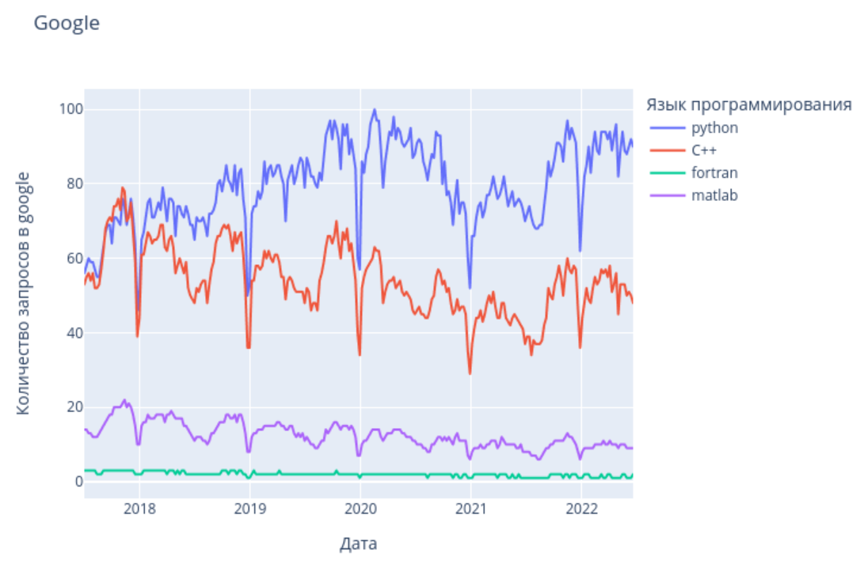
Python и другие языки
import os
import pandas as pd
import plotly.express as px
data_folder = os.path.join("..", "..", "assets", "data", "language_trends")
path = os.path.join(data_folder, "google.csv")
df = pd.read_csv(path, index_col="date")
fig = px.line(df, title="Google", labels={
"value": "Количество запросов в google",
"variable": "Язык программирования",
"date": "Дата"
})
fig
Источник — https://fadeevlecturer.github.io/python_lectures/notebooks/python/about_python.html

Slide 38
Установка python
Установка пакета языка python и связанных библиотек.
Установка в составе приложения Anaconda:
  пакетный менеджер conda;
  приложение Anaconda Navigator, которое позволяет запускать приложения, устанавливать дополнительные библиотеки, настраивать окружения и др.;
  среда разработки spyder;
  ряд предустановленных популярных научных библиотек, таких как NumPy, Matplotlib, Pandas, jupyterlab и т.п.;
  и др.
Настройка виртуального окружения и установка пакета языка и связанных библиотек.

Slide 39
Управление окружениями в python
Приложения на языке python часто используют нестандартные пакета, для которых требуются определенные версии стандартных библиотек и языка.
Отдельное приложение требует своей версии языка Python.
Как обеспечить множественность версий языка?
  Использовать виртуальные окружения

Slide 40
Управление окружениями в python
Виртуальное окружение (виртуальная среда) — автономное дерево каталогов, содержащее установленный язык Python определенной версии, а также ряд дополнительных пакетов.
Утилиты для создания окружений:
  venv — стандартный пакет и входит в состав Python. Пример создания окружения:
python -m venv tutorial-env (https://docs.python.org/3/tutorial/venv.html)
  conda (https://docs.conda.io/projects/conda/en/latest/user-guide/tasks/manage-environments.html )
  Virtualenv — утилита для создания окружений и развертывания приложений.
  pyenv — утилита для создания изолированных окружений с разными версиями языка Python.
  Virtualenvwrapper — обертка для virtualenv, которая используется для хранения виртуальных сред и различных операций с ними.

Slide 41
Управление окружениями в python
pipenv — это pipfile, pip и virtualenv в одном флаконе;
pyenv — простой контроль версий Питона;
poetry — новый менеджер для управления зависимостями;
autoenv — среды на основе каталогов;
pew — инструмент для управления несколькими виртуальными средами, написанными на чистом Python;
rez — интегрированная система конфигурирования, сборки и развертывания пакетов для программного обеспечения.
mamba — быстрый, надежный и кроссплатформенный менеджер пакетов. Является инструментом командной строки для управления окружениями conda.

Slide 42
Способы взаимодействия с Python
Командная строка Python.
Сценарии Python.
Блокноты Jupyter Notebooks.
Среды разработки, например PyCharm, Spider, VS Code и др.

Slide 43
Сценарии python
Сценарий или скрипт на языке Python — файл с исходным кодом python, который может быть проинтерпретирован интерпретатором.
print("Hello, World!")
$ python3 helloworld.py
Hello, World!

Slide 44
Модули и пакеты в Python
Модуль — это файл, который содержит код для выполнения определенной задачи.
Модуль может содержать переменные, функции, классы и т.д.
Для создания модуля следует создать файл с расширением .py.
Для импортирования модуля в Python используется ключевое слово import.
Стандартная библиотека Python содержит более 200 модулей.

Slide 45
Модули и пакеты в Python
Модуль — это файл с исходным кодом, имеющий расширение .py.
Пакет — это каталог (папка), который может включать другие каталоги или модули.
Пакеты используются для формирования пространства имен, что позволяет работать с модулями через указание уровня вложенности (с помощью оператора .).
Для импорта пакетов используется тот же синтаксис, что и для работы с модулями.

Slide 46
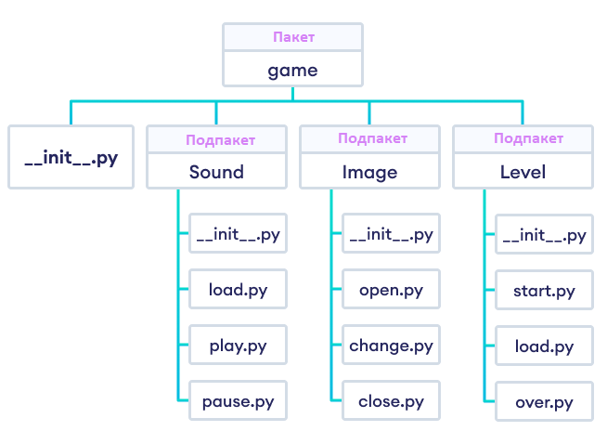
Модули и пакеты в Python
Пример структуры игры, состоящей из пакетов и модулей

Slide 47
Модули и пакеты в Python
Импорт модуля из пакета:
import game.Level.start
Вызов функции:
game.Level.start.select_difficulty(2)
Импорт модуля из пакета с помощью from...import:
from game.Level import start
Вызов функции:
start.select_difficulty(2)
Импорт только необходимого функционала из пакета
from game.Level.start import select_difficulty
Вызов функции:
select_difficulty(2)

Slide 48
Django
Django — программное средства на основе Python для разработки веб-приложений. Предоставляет встроенный интерфейс, включая интерфейс администрирования, базу данных по умолчанию на основе SQLite3.
Представления (View) являются основой Django для обработки запросов пользователей и отображения ответов.
  Основаны на двух парадигмах реализации:
    На основе функций (Function Based Views — FBVs)
    На основе классов (Class Based Views — CBVs)
Для построения URL Django использует шаблоны, которые являются важным механизмом для направления входящих запросов к соответствующим представлениям в веб-приложении.
Модели Django служат основой операций с базами данных и являются функционалом объектно-реляционного отображения Django.

Slide 49
Как выбрать подходящий стек технологий
Учитывать требования проекта и его характеристики.
Оцените характер проекта, его объём данных, требования к производительности, безопасности и масштабируемости. Исходя из этого, выберите технологии, которые наилучшим образом соответствуют потребностям вашего проекта.
Оценить опыт команды разработчиков.
Учитывайте опыт и знания команды разработчиков. Если у вашей команды уже есть опыт работы с определенными технологиями, это может существенно ускорить разработку и повысить качество кода.
Рассмотреть факторы масштабирования и будущего развития.
Учитывайте возможности масштабирования вашего проекта в будущем. Выбирайте технологии, которые позволят легко расширять функциональность приложения и обрабатывать увеличивающуюся нагрузку.

Slide 50
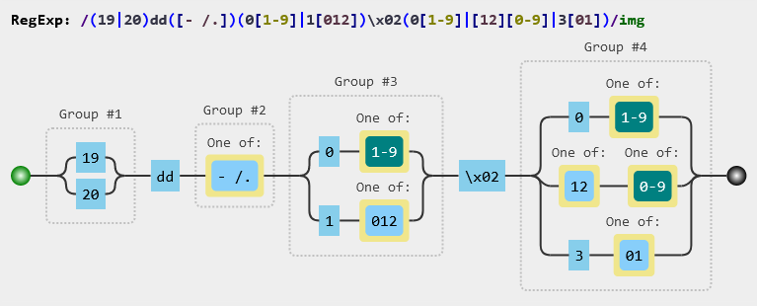
Инструментарий разработчика
Название | Описание
TooLong | CLI-приложение, предназначенное для работы с лог-файлами, в особенности очень длинными. Это удобная альтернатива стандартным инструментам Unix – tail, less и grep. Может автоматически открывать файлы, сжатые форматами .bz и .bz2. https://github.com/Textualize/toolong
textual-pandas | упрощает визуализацию табличных данных из Pandas в терминальных приложениях, созданных с помощью Textual. https://github.com/dannywade/textual-pandas
Regular Expression Tester and Visualizer | удобный инструмент для тестирования и визуализации регулярных выражений. https://devtoolcafe.com/tools/regex
Другие инструменты для работы с регулярными выражениями | Для написания и тестирования регулярных выражений: Debuggex: https://www.debuggex.com regex101: https://regex101.com Для генерации регулярных выражений на основании примеров: Regex Generator Tool: https://www.javainuse.com/rexgenerator

Slide 51
Инструментарий разработчика
Название | Описание
Klama | ИИ-ассистент DevOps-инженера. Помогает диагностировать и устранять проблемы и неполадки в среде Kubernetes. https://github.com/eliran89c/klama
Tabby | локальный ИИ-ассистент разработчика, опенсорсная альтернатива GitHub Copilot. https://github.com/TabbyML/tabby
WAT | инструмент для исследования Python-объектов во время выполнения программы при анализе вывода в интерпретаторе. https://github.com/igrek51/wat
Patchwork | автоматизирует рутинные задачи разработки (проверку запросов на слияние, исправление ошибок, установку патчей безопасности и многое другое), используя любую локально установленную LLM. https://github.com/patched-codes/patchwork
Обработка csv | Для работы с CSV, в том числе преобразования CSV в SQL-запрос на создание и наполнение таблицы: Convert CSV: https://www.convertcsv.com

Slide 52
Инструментарий разработчика
200+ Best Free Tools & Resources for Front-End Web Developers —https://medium.com/@ti_asif/200-best-free-tools-resources-for-front-end-web-developers-3fb3c415a643
https://roadmap.sh/backend

Slide 53
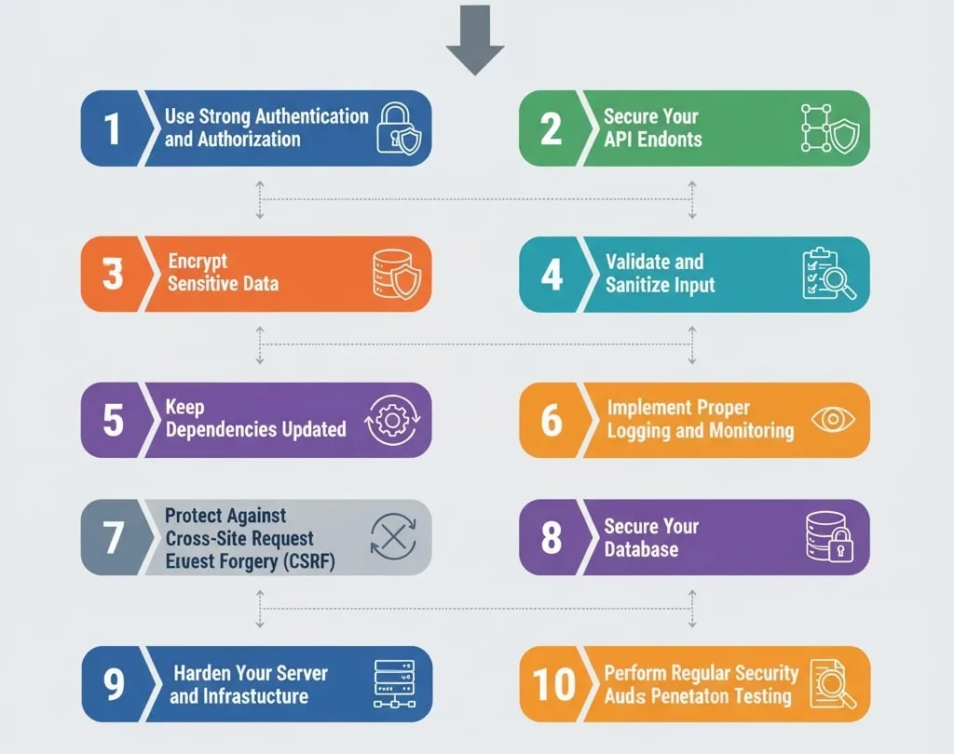
Практики безопасной разработки серверных приложений
Ключевые шаги безопасной разработки:
Шаг 1. Защита от XSS: Для предотвращения XSS необходимо экранировать выводимые данные, используя функции, которые преобразуют специальные символы в HTML-сущности.
Шаг 2. Защита от CSRF: использовать специальные токены, которые уникальны для каждого запроса
Шаг 3. Контроль доступа: проверять права пользователя перед предоставлением доступа к ресурсам, чтобы избежать уязвимостей IDOR/Broken ACL
Шаг 4. Не хранить конфиденциальную информацию в открытом виде
Шаг 5. Защита от SQL-инъекций: использовать подготовленные выражения, чтобы гарантировать, что пользовательский ввод будет экранирован и не интерпретируется как часть SQL-запроса

